Slide 1


El Autorretrato
Departamento de Educación Parvularia
Colegio Madres Dominicas Concepción
Miss Francisca Almarza
Kínder B
Junio, 2020

Slide 2

¿Qué es un autorretrato?
Es una composición (dibujo, pintura, bordado, etc.) hecho de la misma persona que lo hace; en otras palabras, una imagen de ti mismo, y es uno de los ejercicios de análisis más profundos que puede hacer un artista. O sea, para hacer un autorretrato, tienes que conocerte mucho a ti mismo.

Slide 3
A lo largo de la historia, han existido muchos artistas que dejaron su autorretrato para que, en el futuro, personas como tú y yo pudiésemos saber cómo lucían y, sobre todo, ¡qué era lo que sentían!
Utilizaban diferentes técnicas, estilos y colores para transmitir su personalidad y sentimientos.

Slide 4
Hagamos un ejercicio
Observa los siguientes autorretratos y cuéntame:
¿Qué piensas de cada uno de ellos?
¿Cómo crees que eran estas personas?
¿Cómo te hacen sentir las imágenes?

Slide 5
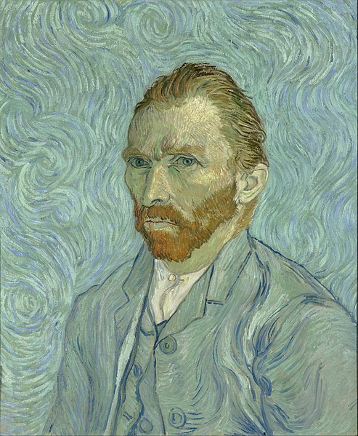
Vincent Van Gogh

Slide 6
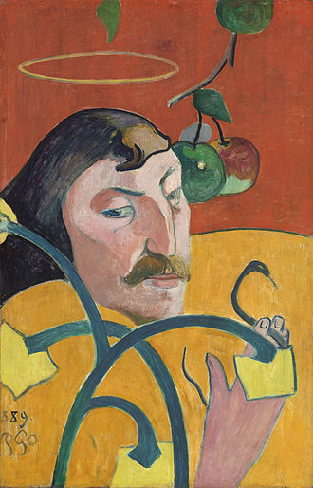
Paul Gauguin

Slide 7
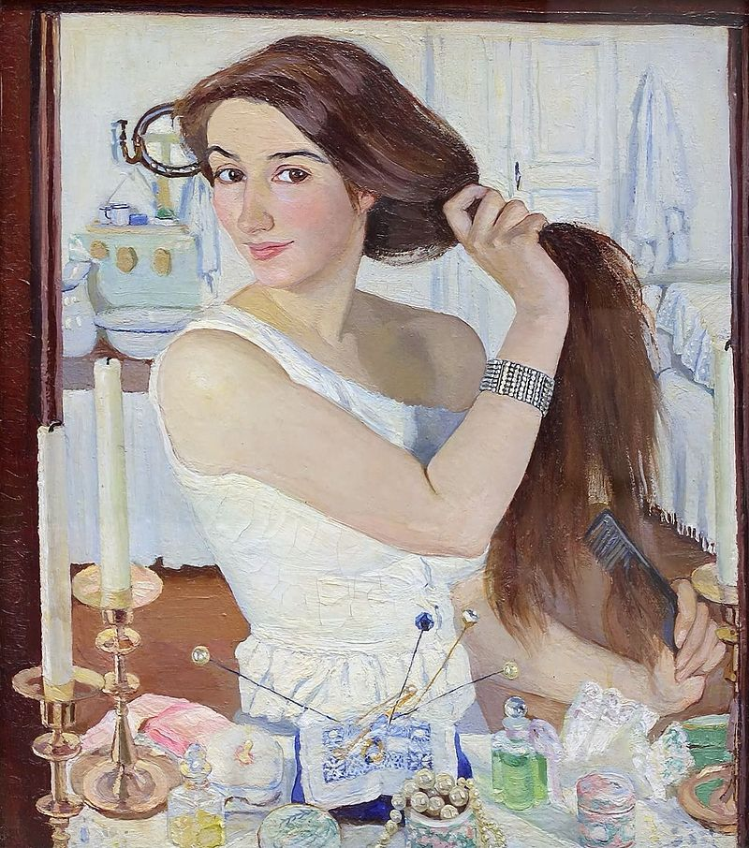
Zinaida Serebriakova

Slide 8
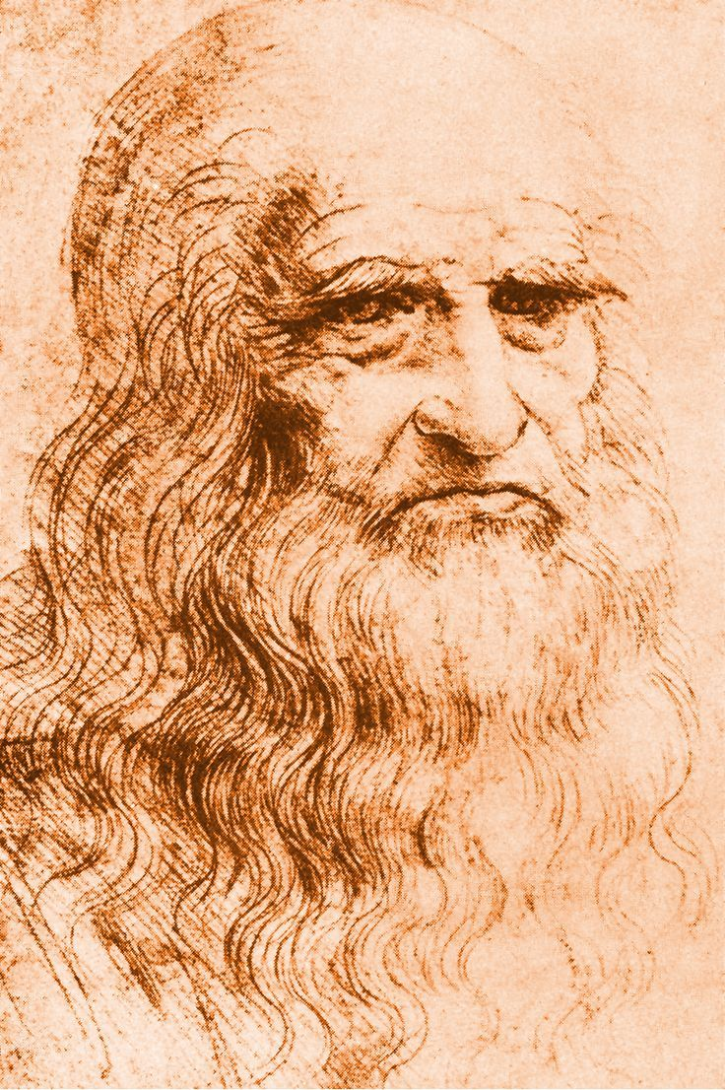
Leonardo Da Vinci

Slide 9
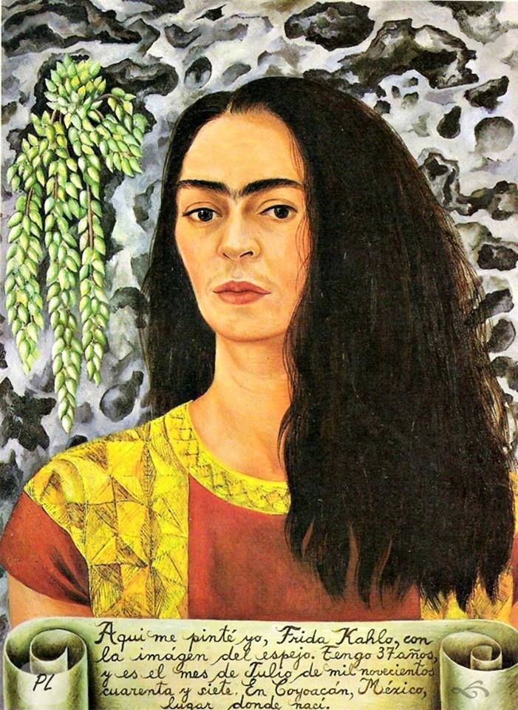
Frida Kahlo

Slide 10
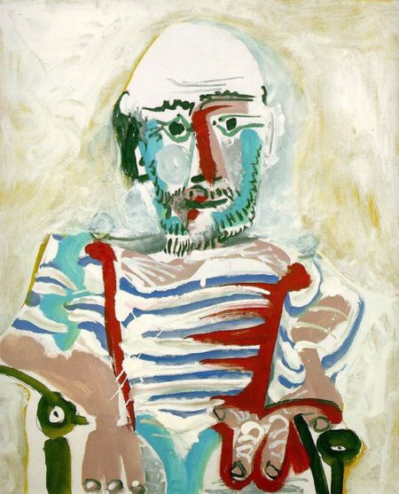
Pablo Picasso

Slide 11
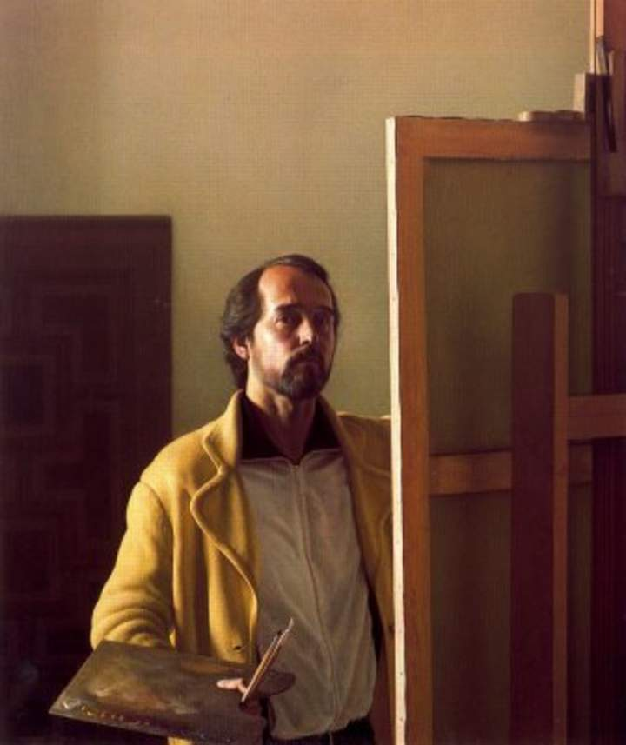
Claudio Bravo (Pintor chileno)

Slide 12
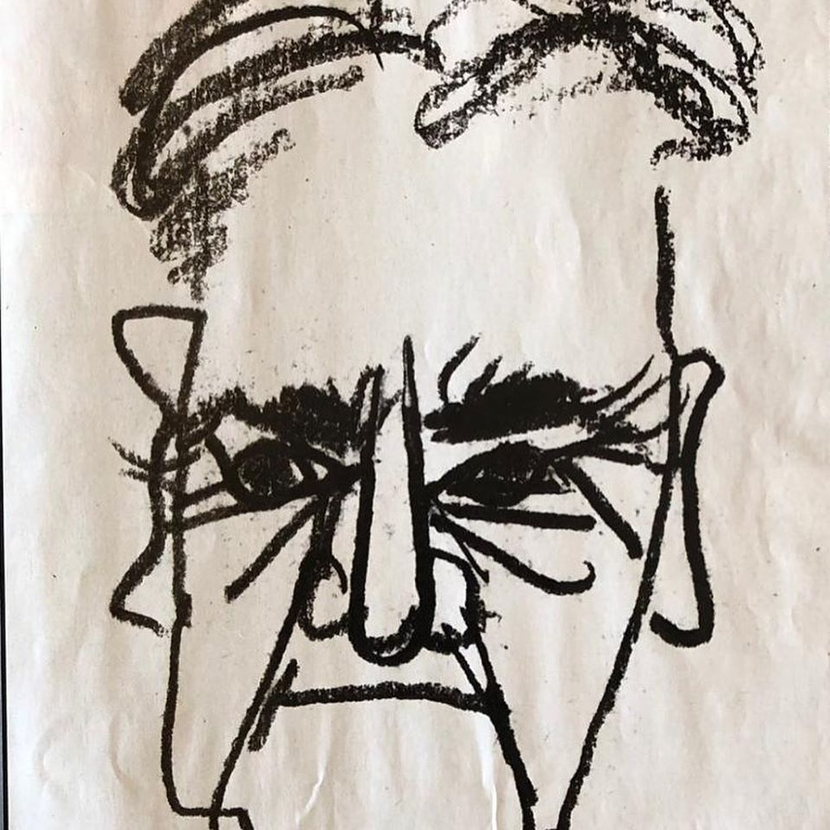
Roberto Matta (pintor chileno)

Slide 13
Ahora te toca a ti
¡Haz un autorretrato de ti! Utiliza los colores que sientas que te representan más. Recuerda que puedes usar pintura, papel maché, plastilina u otras técnicas que tú quieras.
¡Todos podemos ser artistas!

